Slide 1
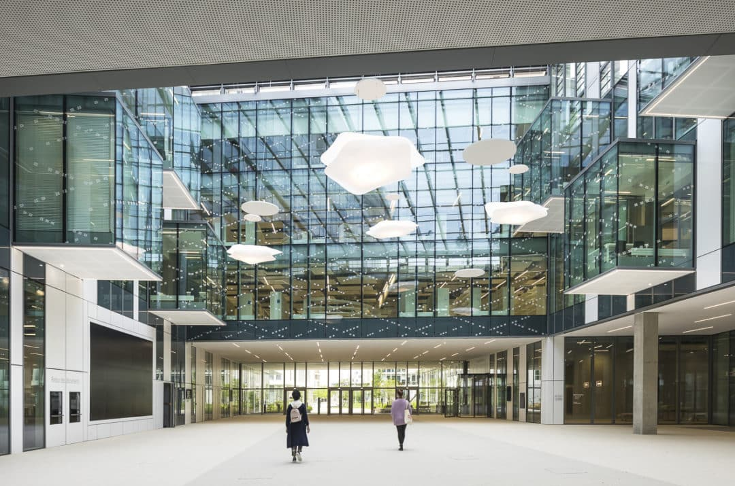

Campus Condorcet
AMI – Gestionnaire Café
Annexe de l’Appel à Manifestation d’Intérêt (AMI)
Photographies de l’existant
Plans et perspectives du projet d’aménagement

Slide 2


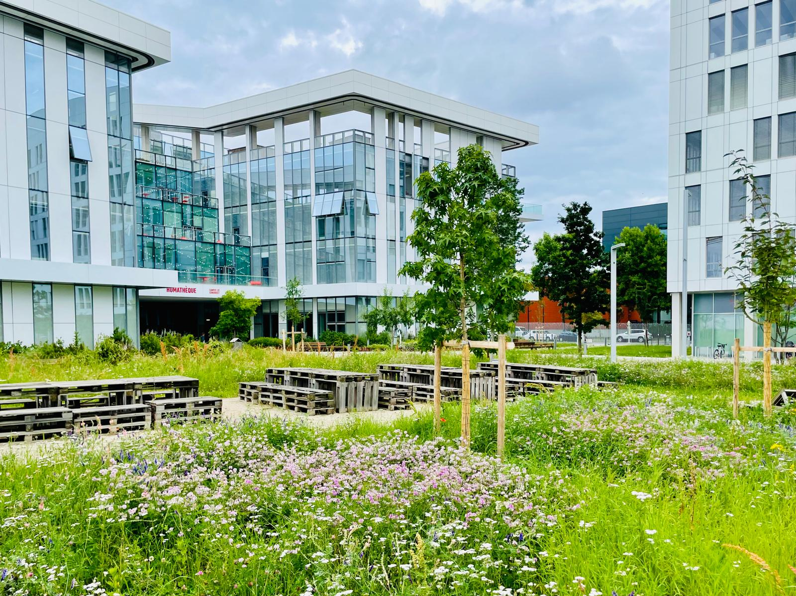
Photographies de l’existant

Slide 3

Annexe 1 : Photographie du forum de l’Humathèque
© EPCC - Elisabeth de Portzamparc

Slide 4
Annexe 2 : Photographie de l’entrée sud de l’Humathèque
© EPCC - Elisabeth de Portzamparc

Slide 5
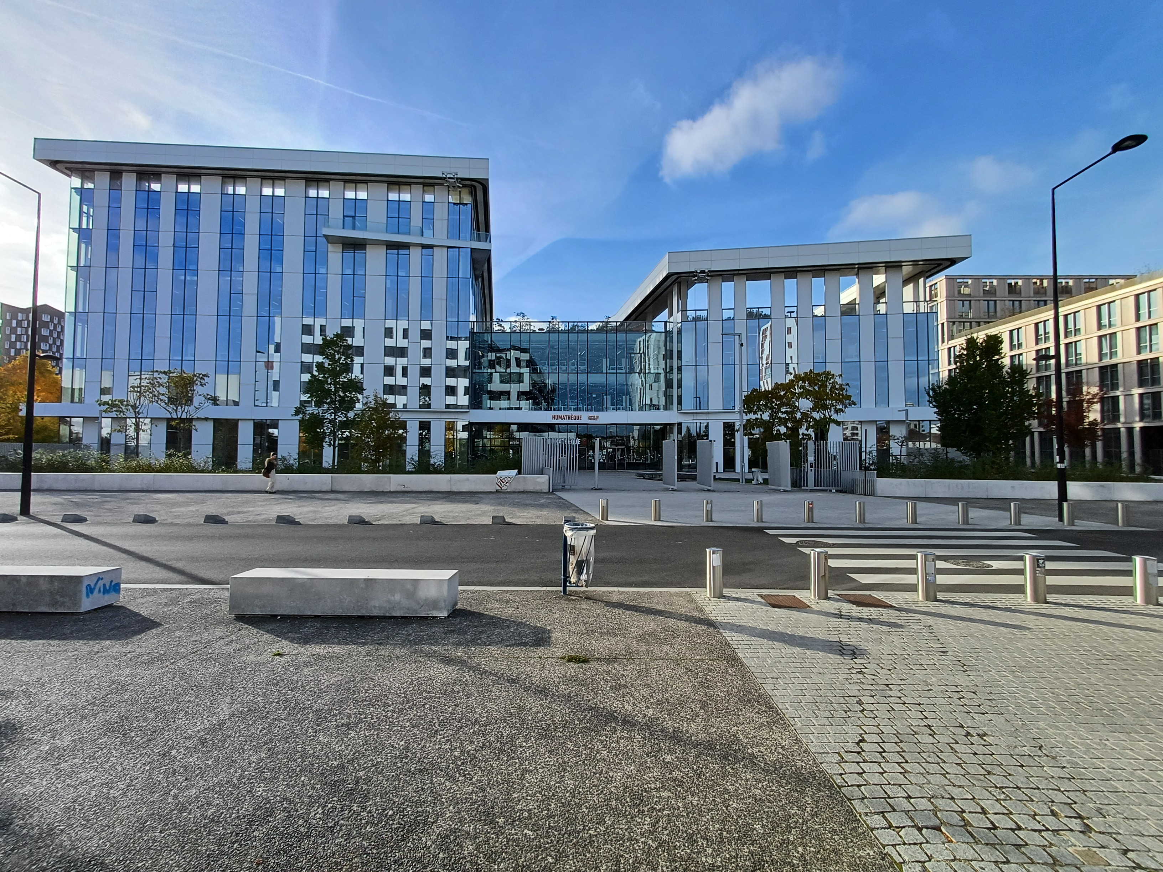
Annexe 3 : Photographie de l’entrée nord de l’Humathèque
© EPCC

Slide 6
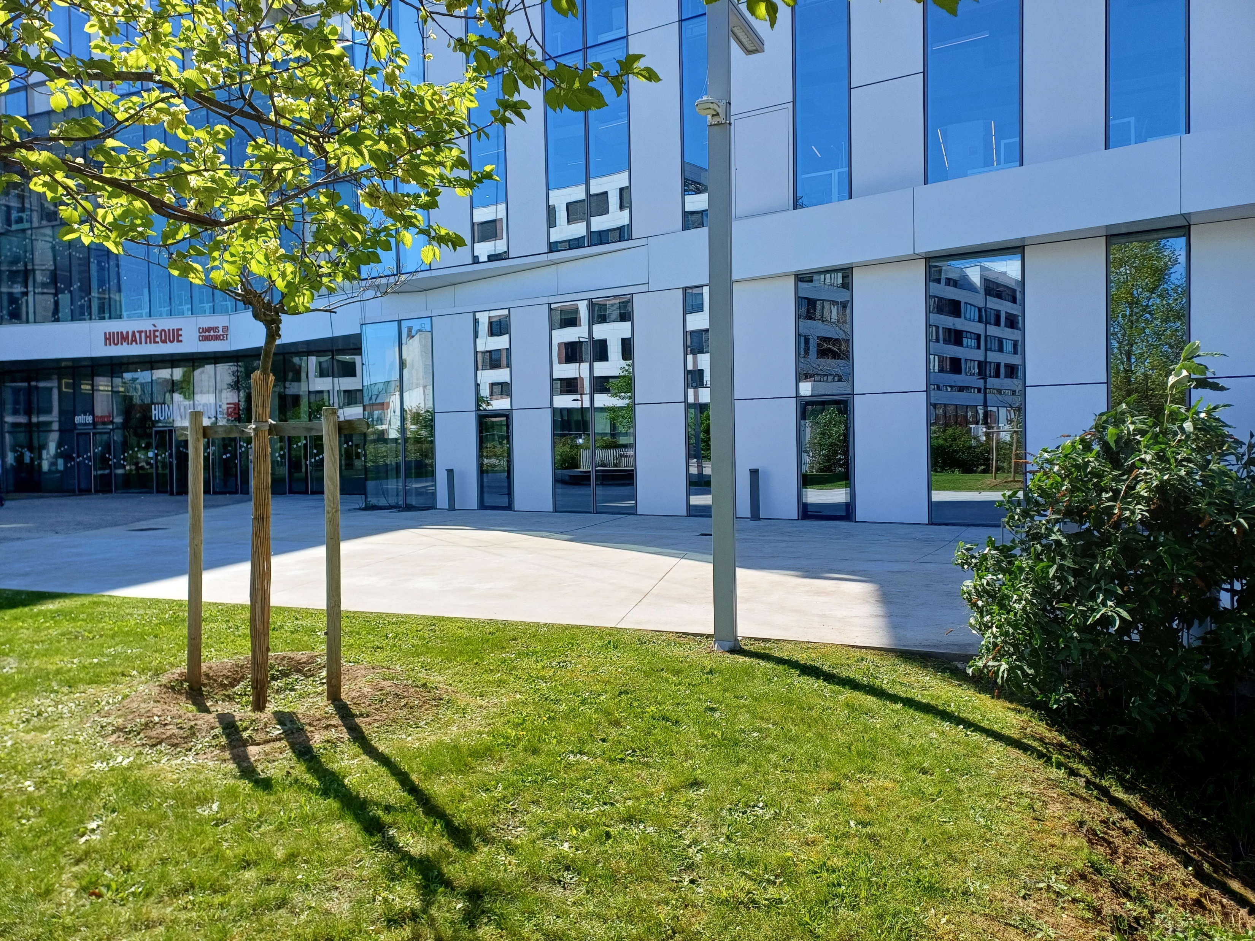
Annexe 4 : Photographie de la terrasse du café depuis la rue Germaine Tillion
© EPCC

Slide 7
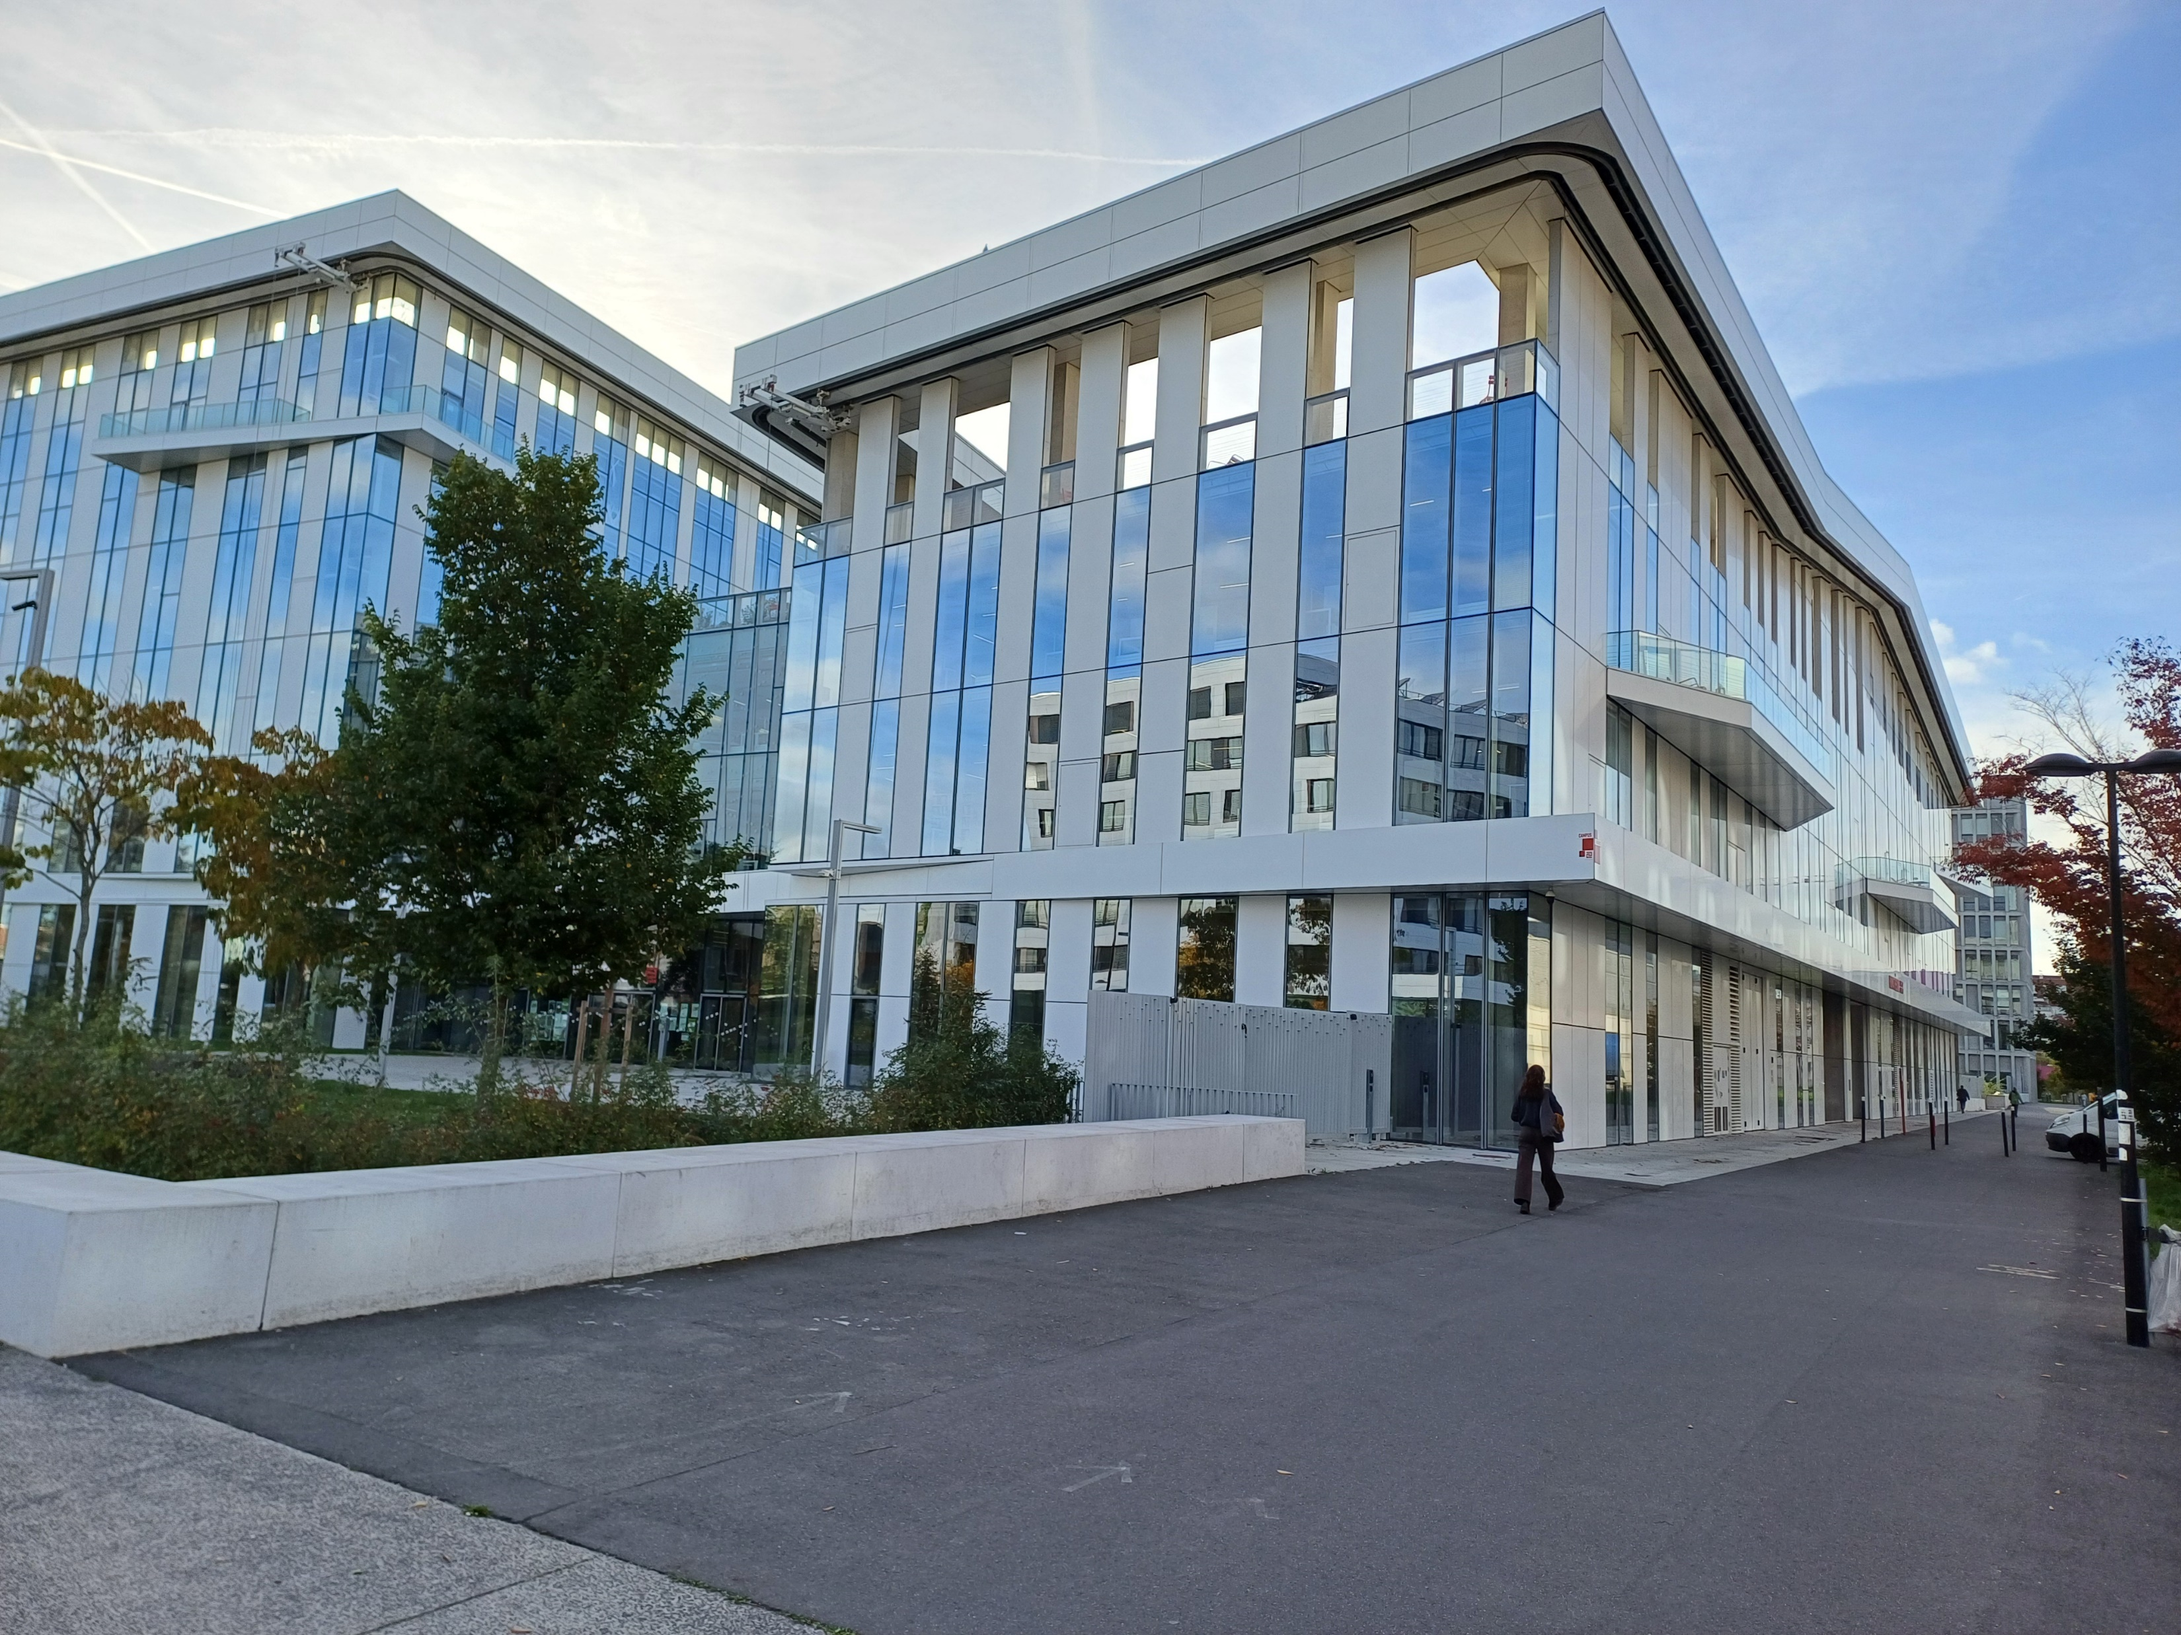
Annexe 5 : Photographie du portail d’accès au café
© EPCC

Slide 8
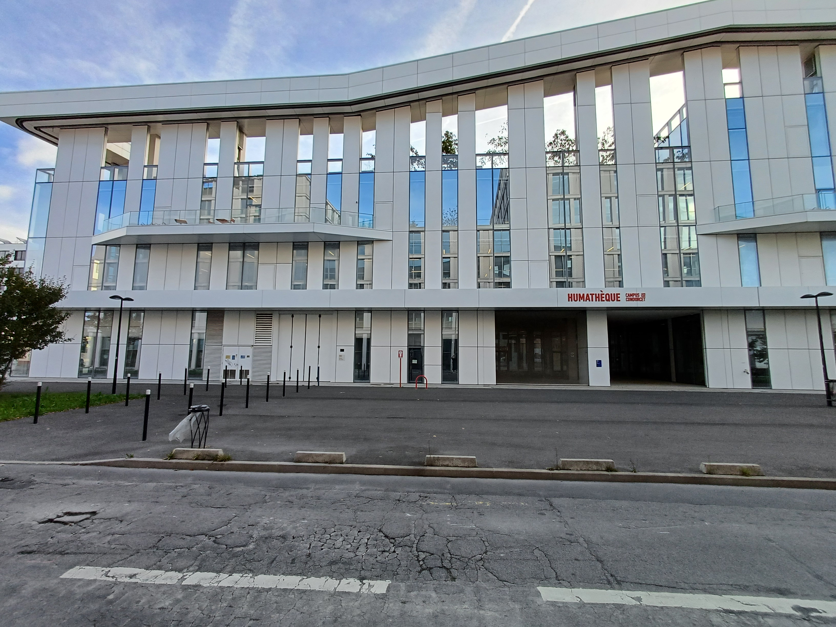
Annexe 6 : Photographie de la façade ouest de l’Humathèque
© EPCC

Slide 9
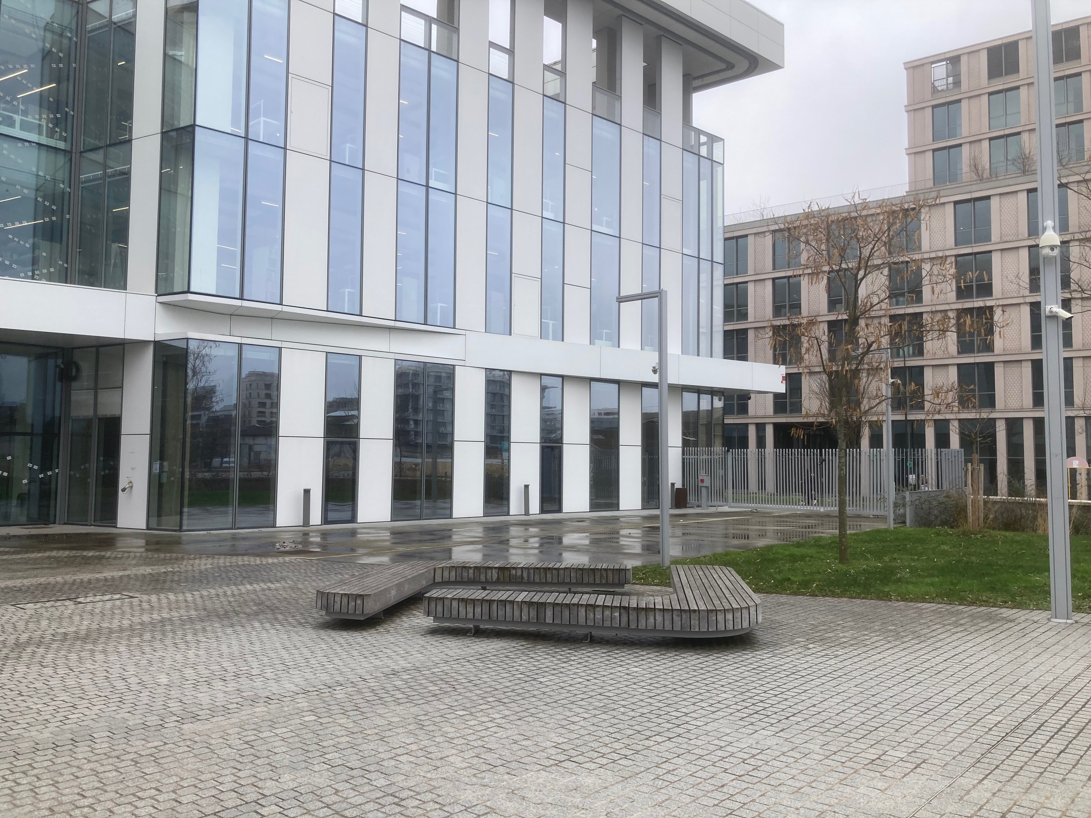
Annexe 7 : Photographie de la terrasse du café
© EPCC

Slide 10
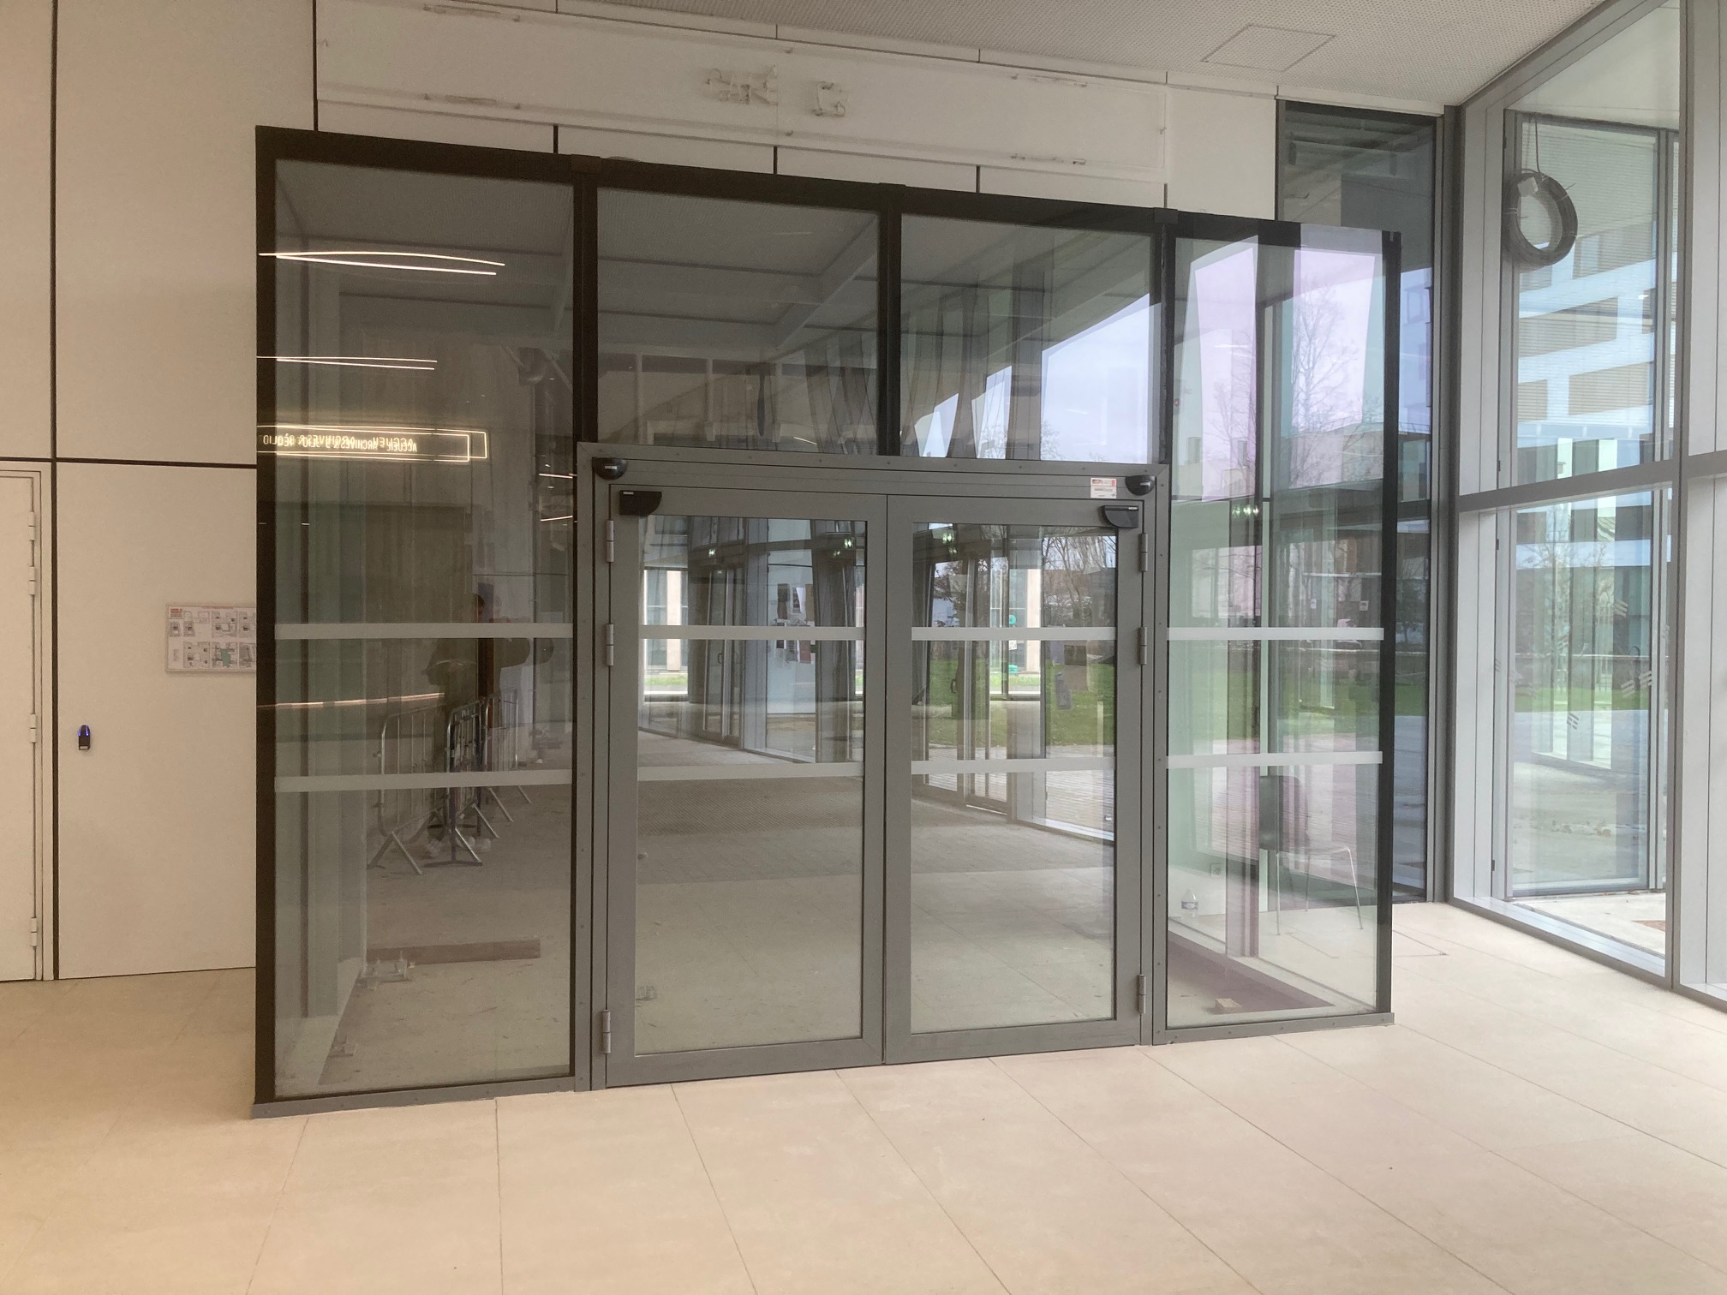
Annexe 8 : Photographie de l’entrée du café depuis le forum de l’Humathèque
© EPCC

Slide 11
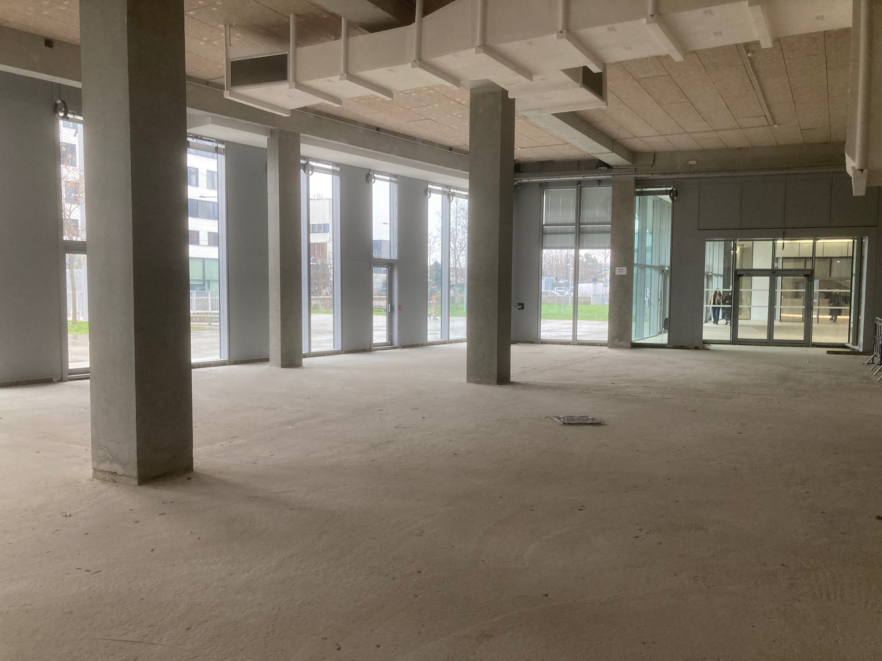
Annexe 9 : Photographie du café ouest-est
© EPCC

Slide 12
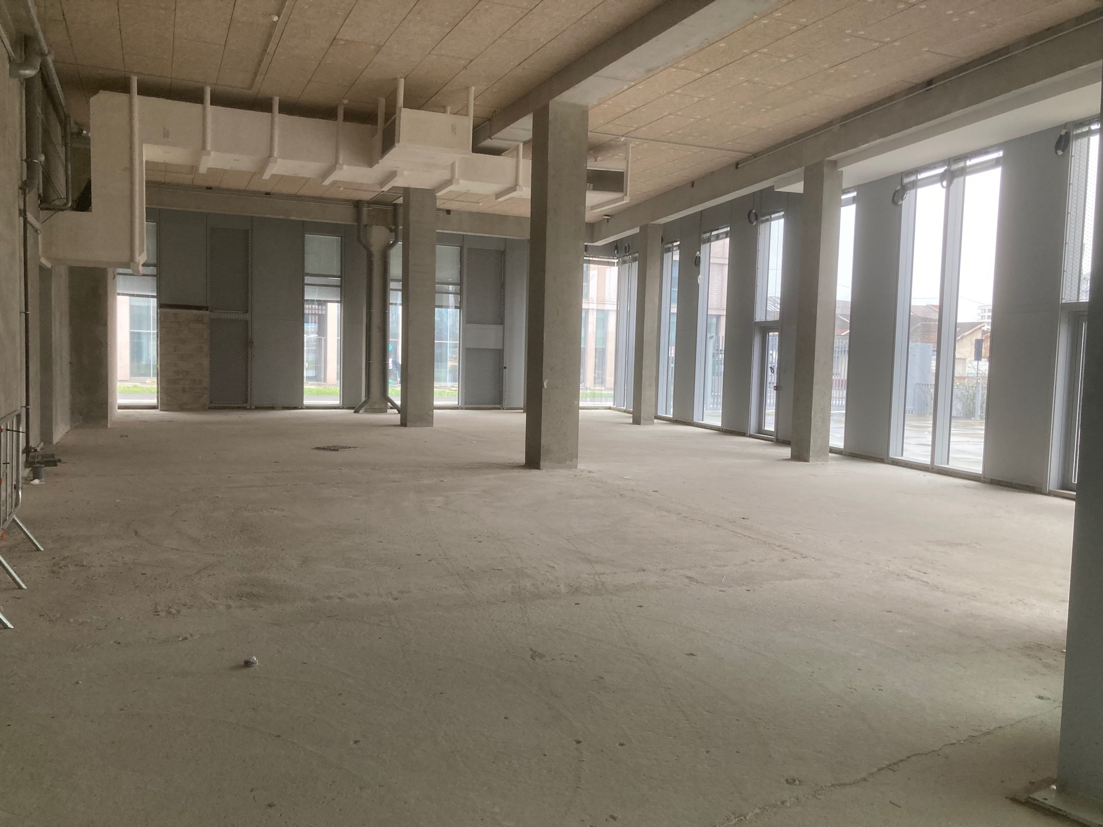
Annexe 10 : Photographie du café est-ouest
© EPCC

Slide 13
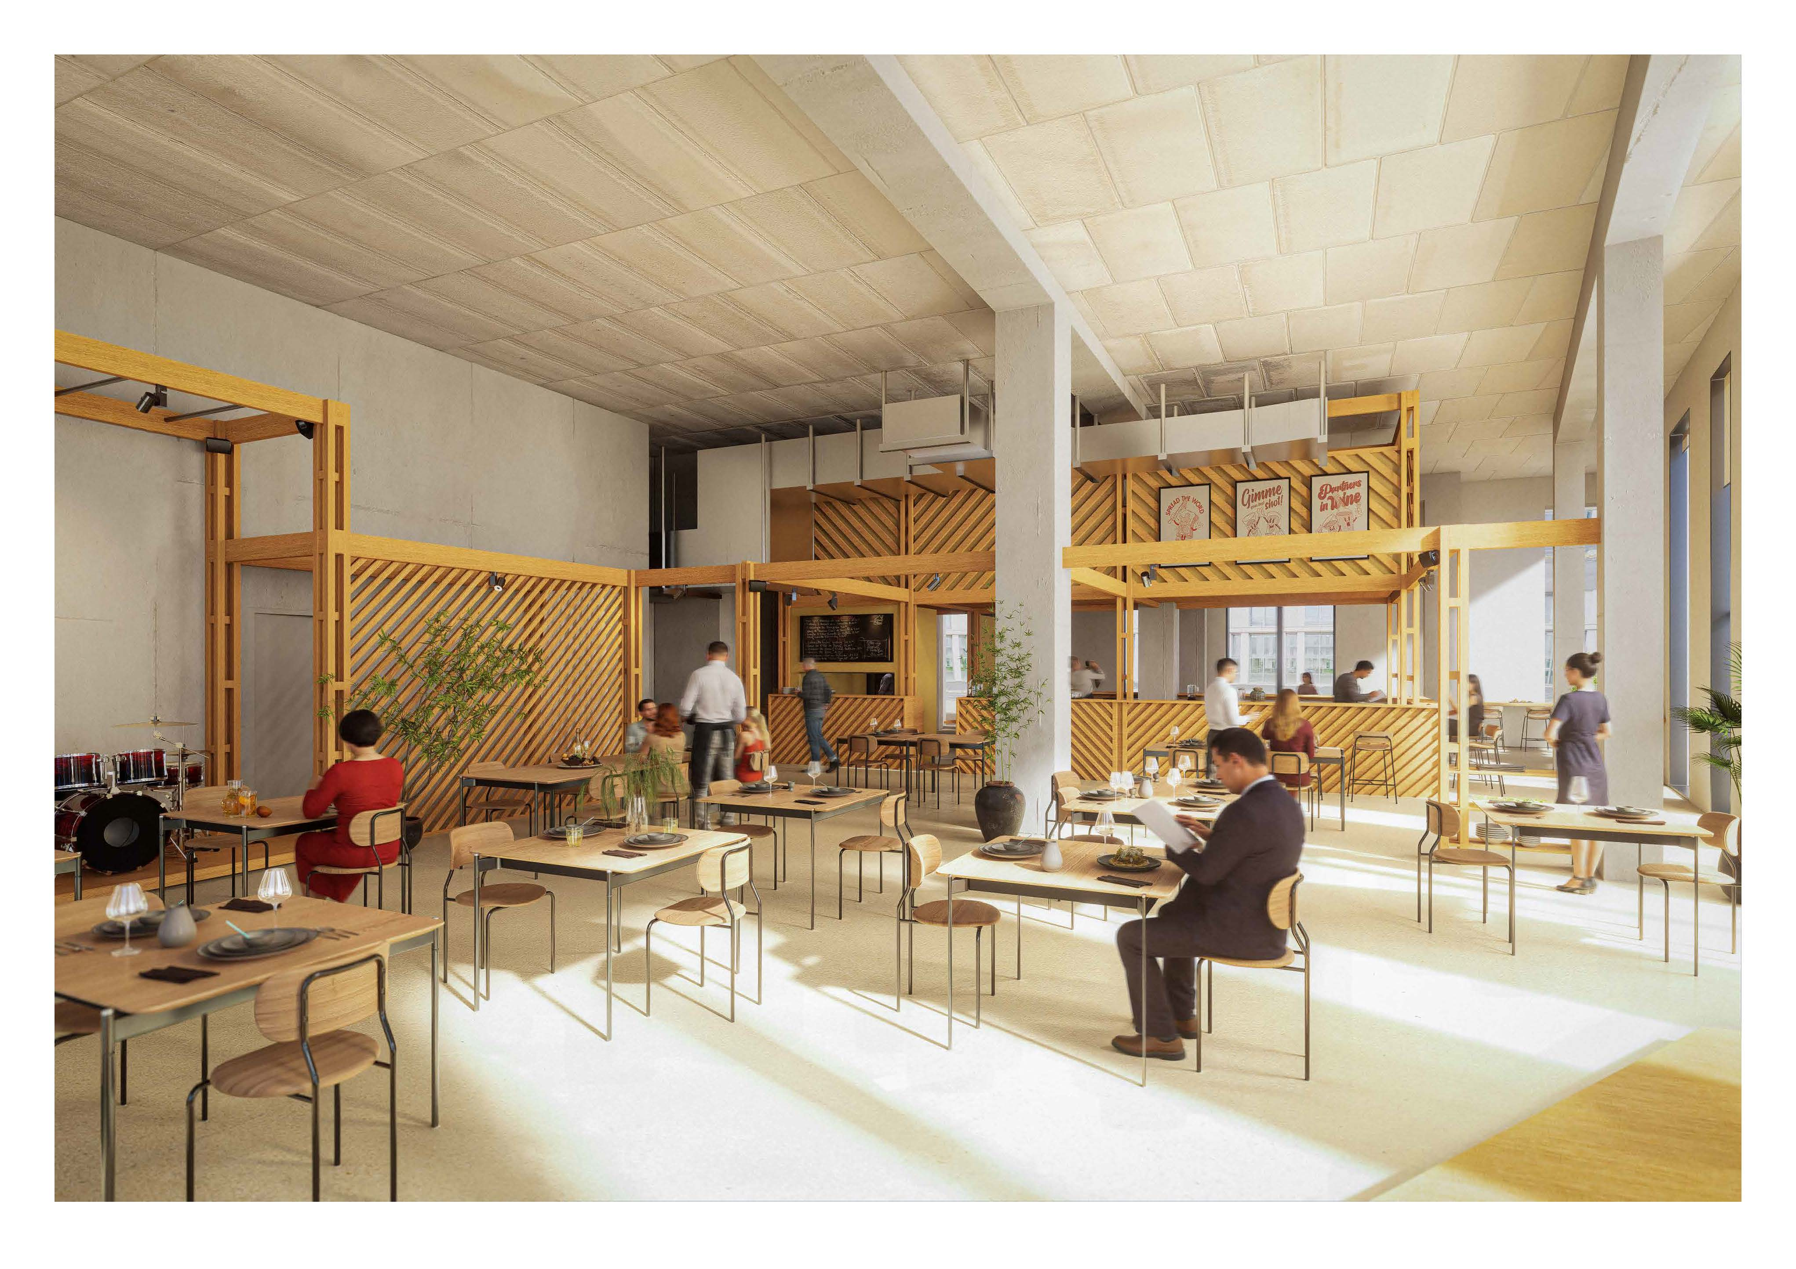
Plans et perspectives
du projet d’aménagement

Slide 14
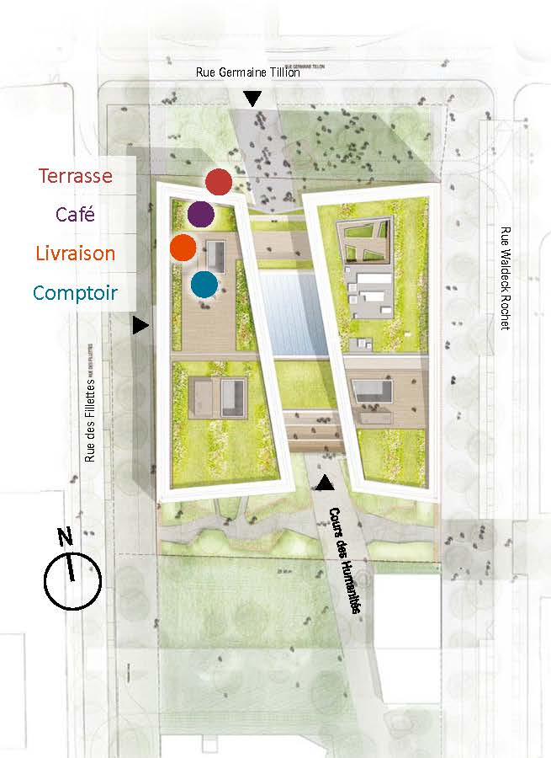
Annexe 11 : Plan masse de l’Humathèque – phase programmation
© EPCC - Elisabeth de Portzamparc

Slide 15
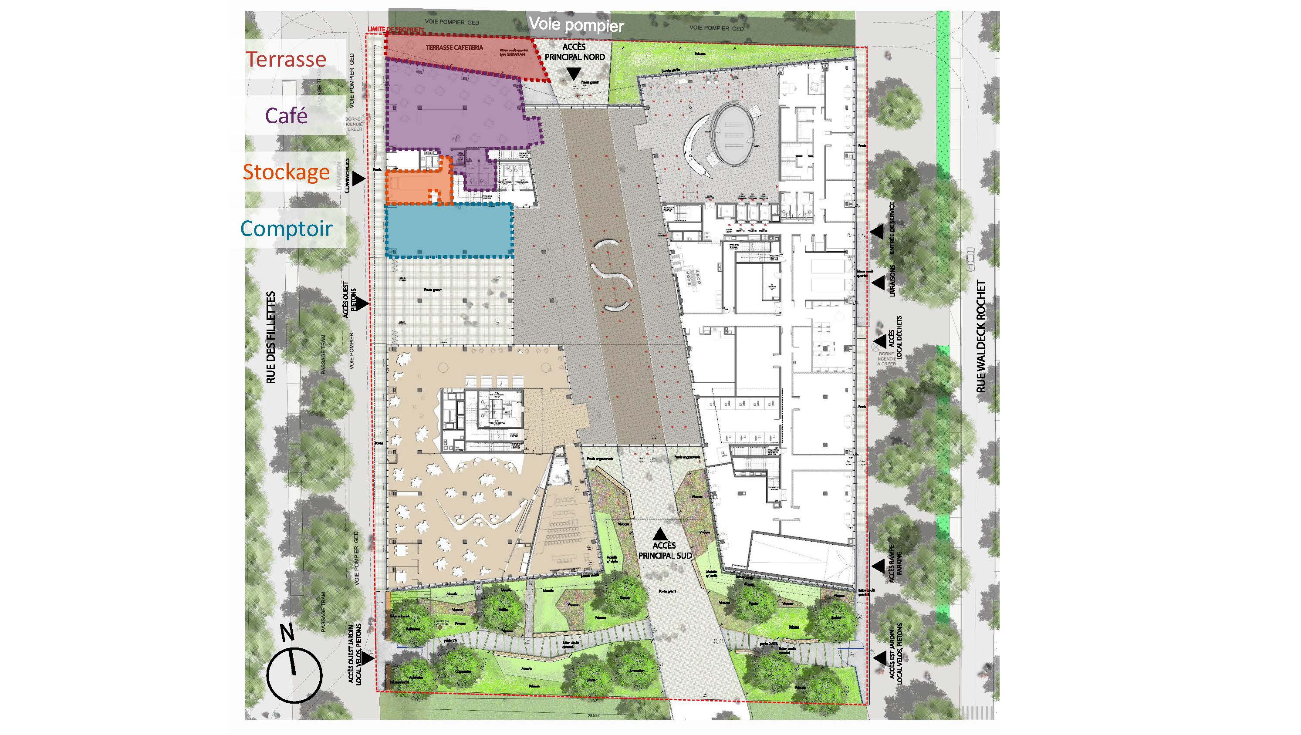
Annexe 12 : Plan du RDC de l’Humathèque – phase programmation
© EPCC - Elisabeth de Portzamparc

Slide 16
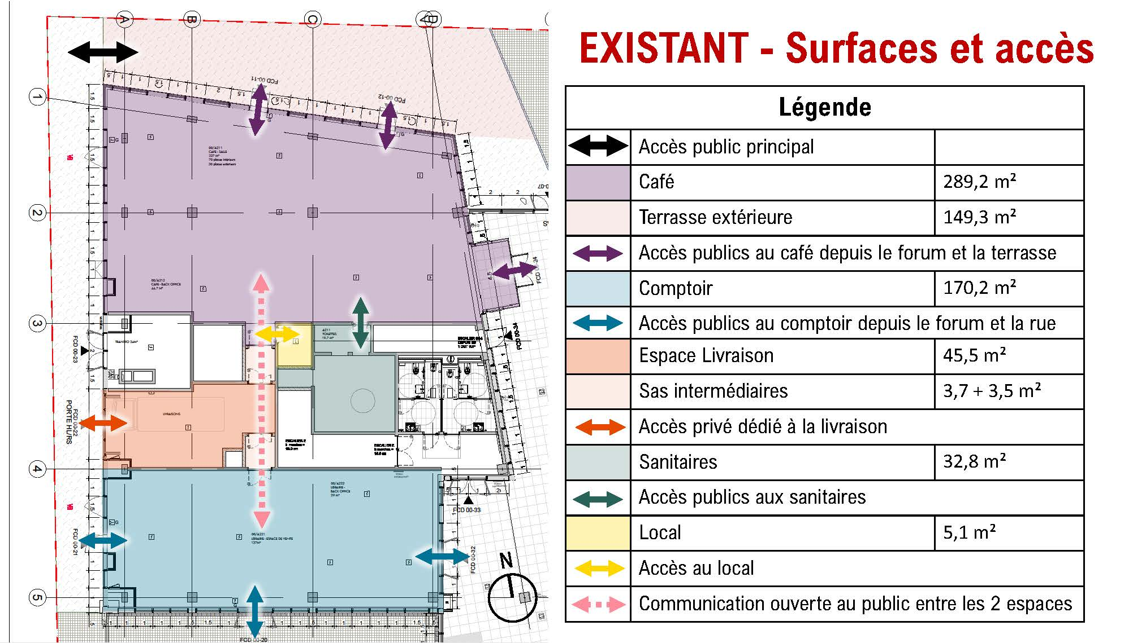
Annexe 13 : Plan RDC de l’opération Café-Librairie – phase programmation
© EPCC

Slide 17
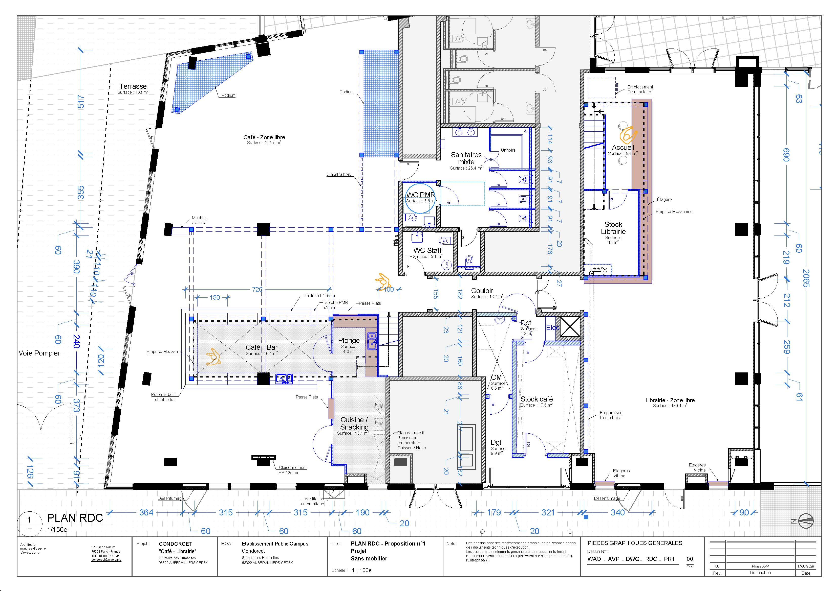
Annexe 14 : Plan RDC Café et Comptoir – phase AVP
© EPCC - WAO

Slide 18
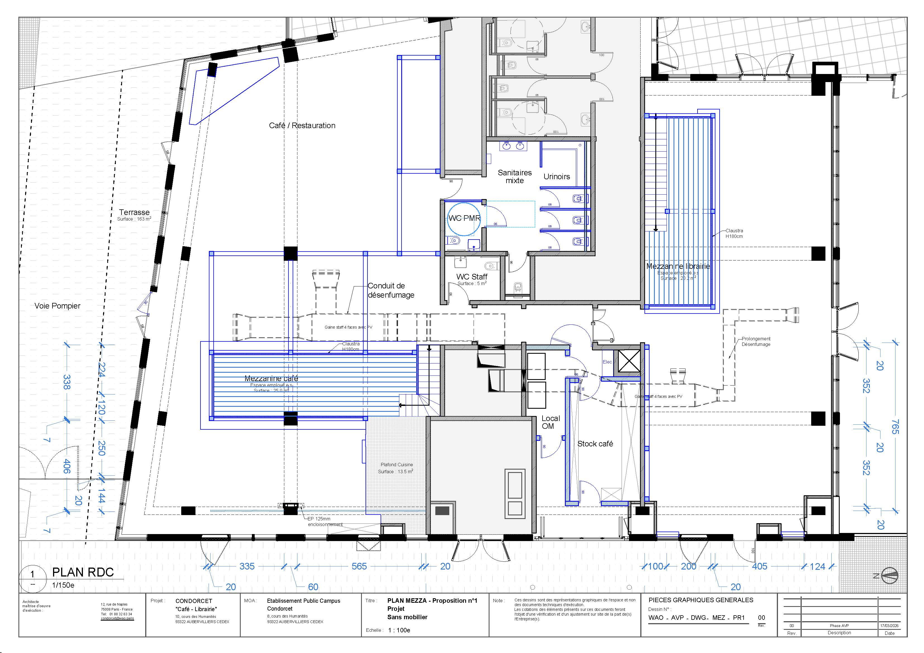
Annexe 15 : Plan Mezzanines Café et Comptoir – phase AVP
© EPCC - WAO

Slide 19
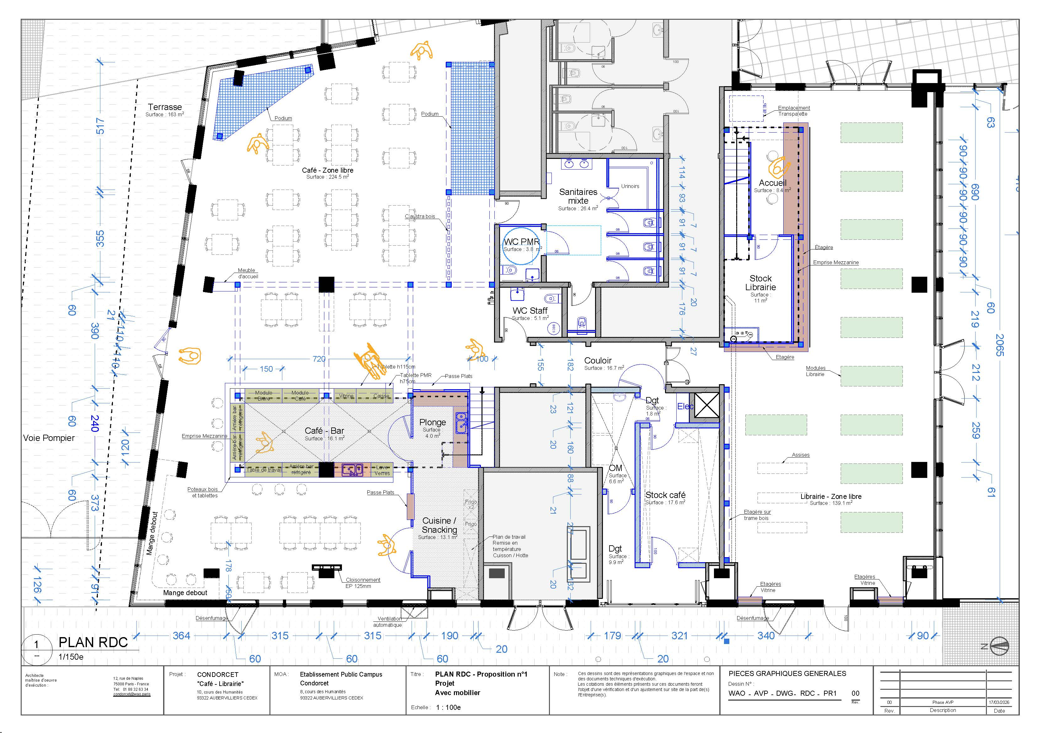
Annexe 16 : Plan RDC aménagé Café et Comptoir – phase AVP
© EPCC - WAO

Slide 20
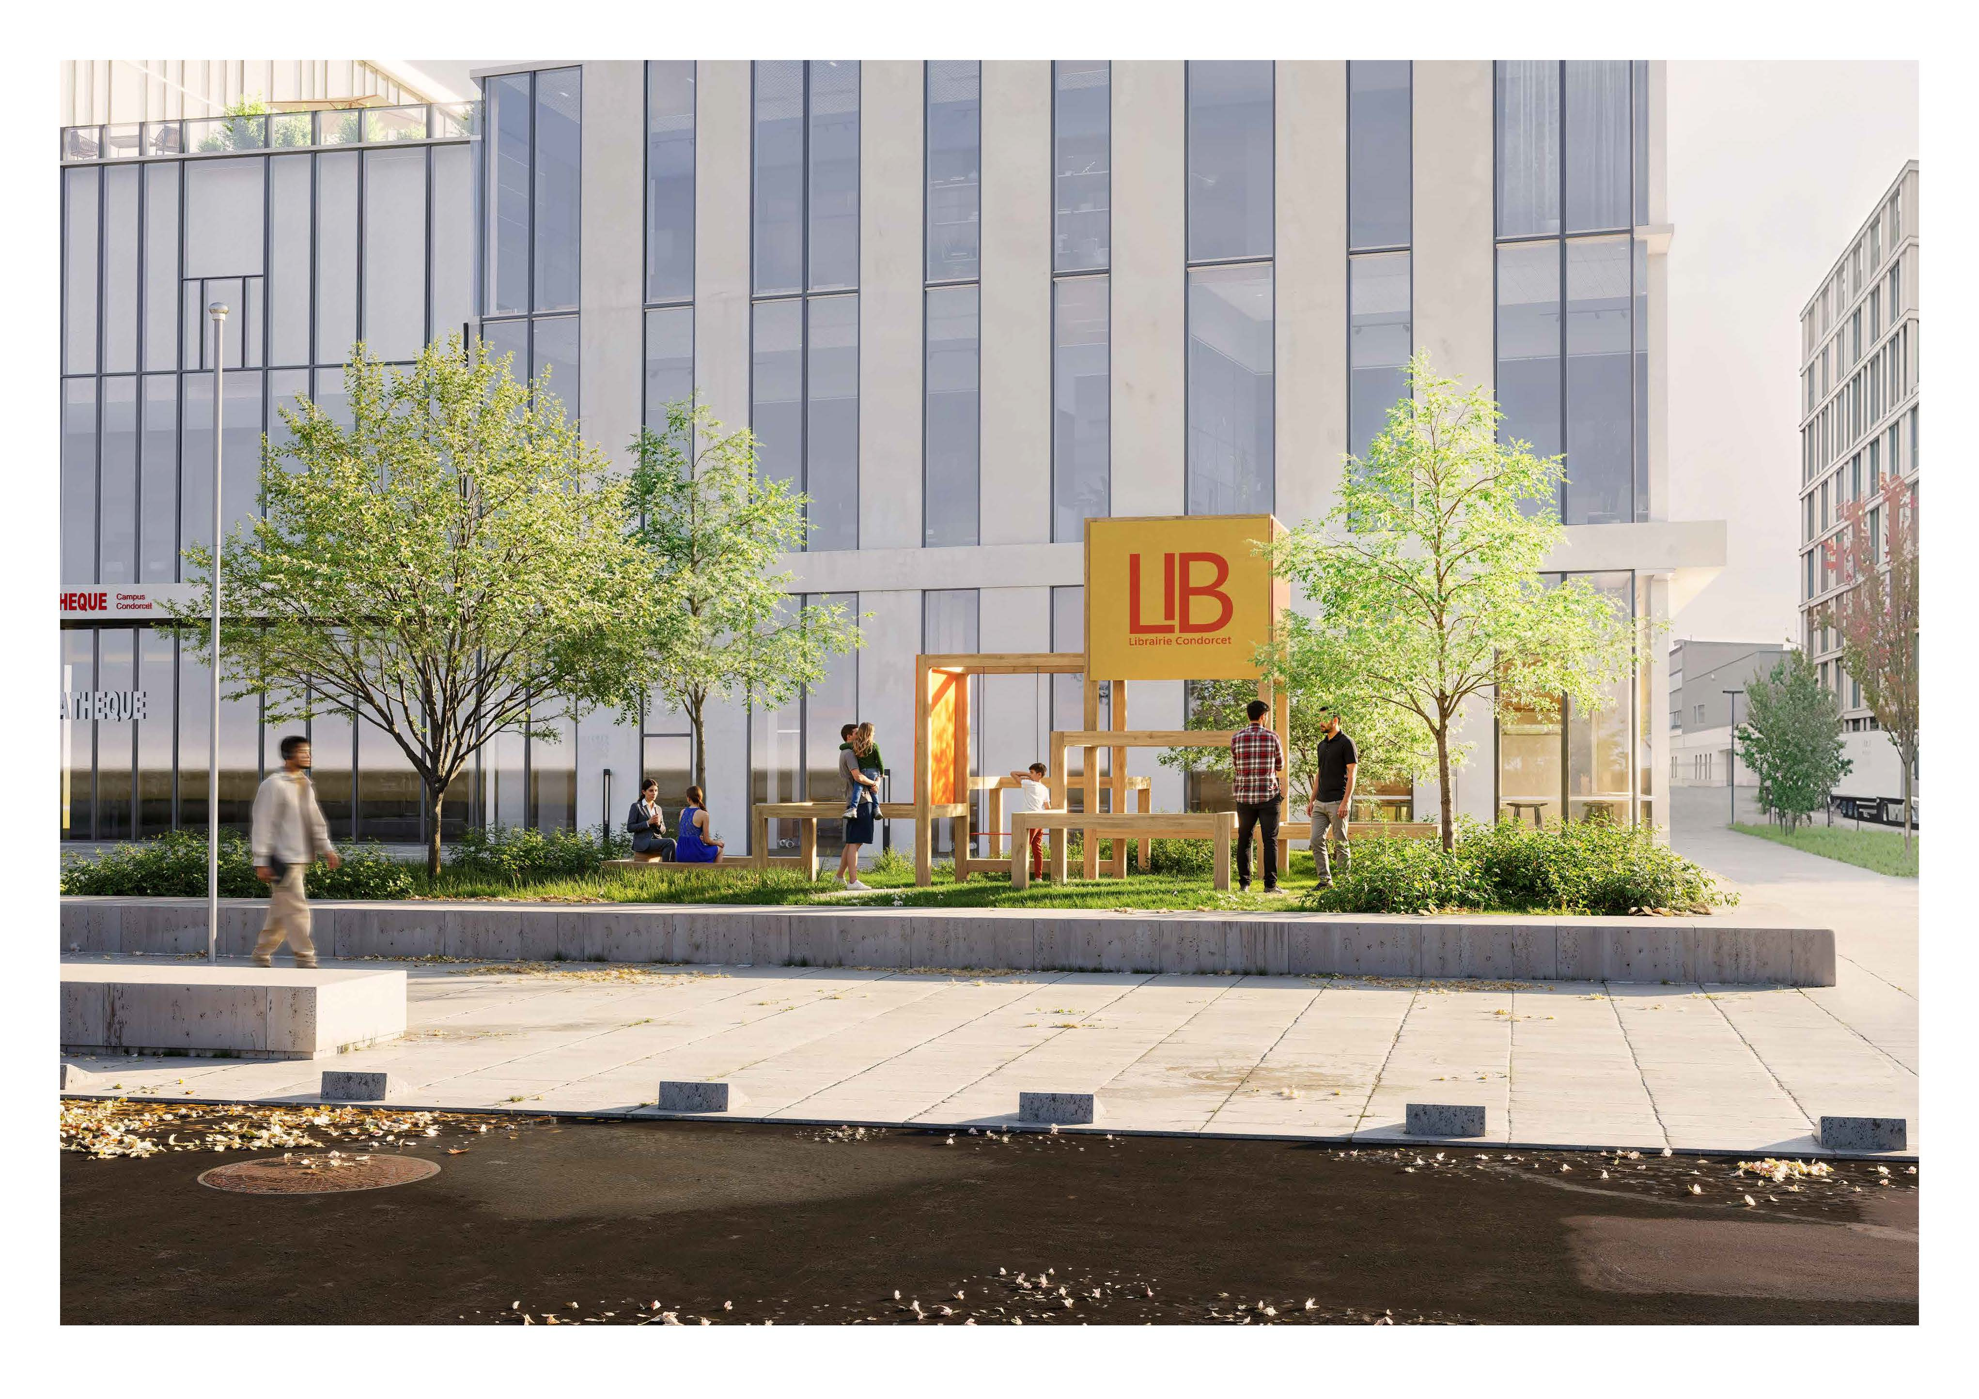
Annexe 17 : Perspective de la terrasse du Café – phase AVP
© EPCC - WAO

Slide 21
Annexe 18 : Perspective de la salle du Café – phase AVP
© EPCC - WAO

Slide 22
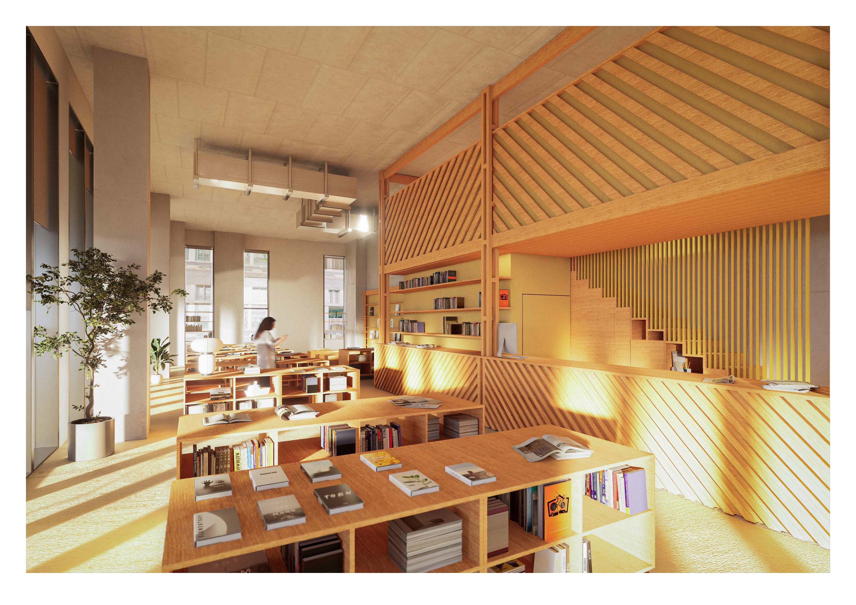
Annexe 19 : Perspective de du Comptoir (hors AMI) – phase AVP
© EPCC - WAO

